Slide 1
Trình độ vận hành xe nâng
Trình độ/phân loại | Tốt nghiệp khóa đào tạo kỹ năng | Tốt nghiệp khóa đào tạo chuyên sâu | Ghi chú
Tải trọng tối đa trên 1 tấn | ○ | - | Không bao gồm lái xe nâng trên đường công cộng
Tải trọng tối đa dưới 1 tấn | ○ | ○

Slide 2
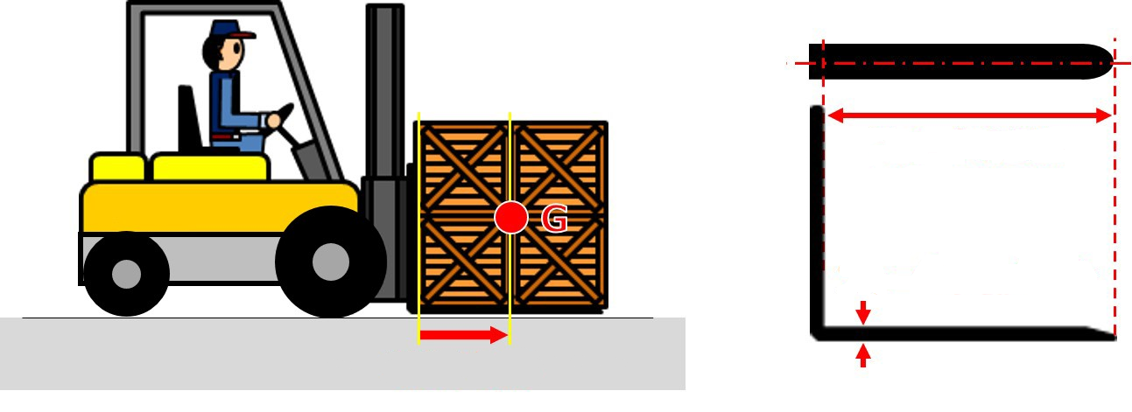
Trọng tâm tải và chiều dài càng nâng
Chiều dài càng nâng
Độ dày càng nâng tối đa
Trọng tâm tải

Slide 3
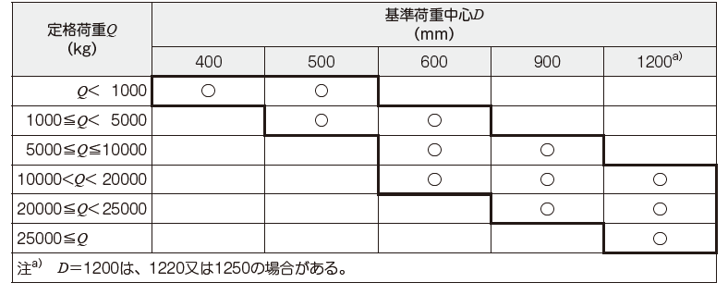
Trọng tâm Tải Tiêu chuẩn
Tải trọng định mức Q
Trọng tâm tải tiêu chuẩn D
^{a)}: Bao gồm khoảng cách 1220 và 1250.

Slide 4
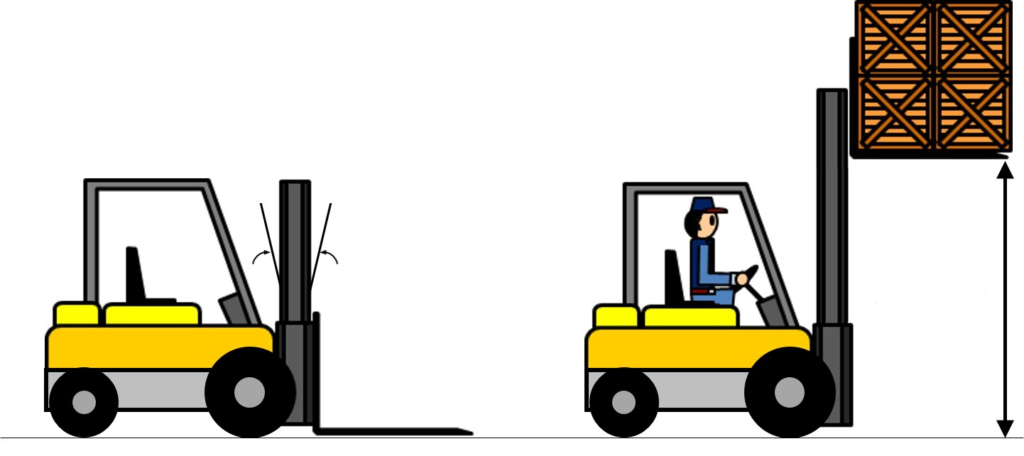
Độ nghiêng trục nâng và chiều cao nâng tối đa
Độ nghiêng trục nâng
Chiều cao nâng tối đa

Slide 5
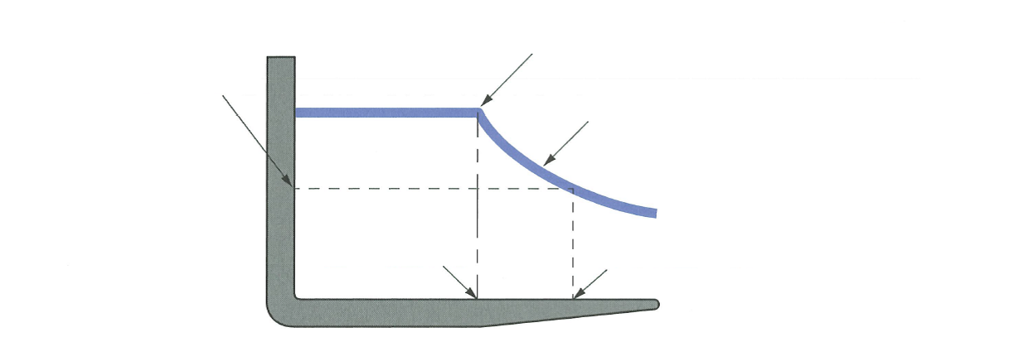
Tải trọng tối đa và tải trọng cho phép
Tải trọng cho phép có thể mang tại trọng tâm tải tiêu chuẩn được gọi là "Tải trọng tối đa".
(tải trọng chỉ định)
Tải trọng trên đồ thị tải trọng được gọi là "Tải trọng cho phép".
Tải trọng
Trọng tâm tải tiêu chuẩn
(một trọng tâm tải)

Slide 6
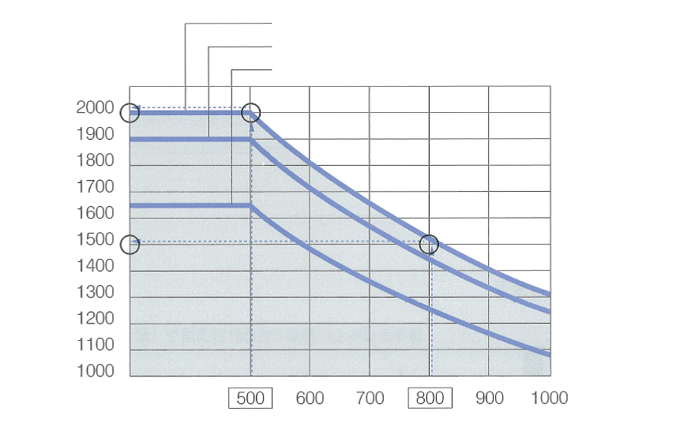
Các thuật ngữ liên quan đến tải, hiệu suất và trạng thái
Chiều cao nâng tối đa cho trụ nâng 3.000 và 4.000 mm
Chiều cao nâng tối đa cho trụ nâng 4.500 mm
Chiều cao nâng tối đa cho trụ nâng 5.000 mm
Tải trọng cho phép (kg)
Trọng tâm tải (mm)

Slide 7
So sánh động cơ dầu và động cơ xăng
 | Động cơ dầu | Động cơ xăng
Loại nhiên liệu | Dầu diesel (dầu nhiên liệu) | Xăng
Đánh lửa hoặc đốt cháy | Đánh lửa bằng nhiệt của khí nén | Đốt cháy bằng tia lửa điện
Khối lượng trên mỗi đầu ra | Nặng | Nhẹ
Chi phí trên mỗi đầu ra | Cao | Thấp
Hiệu suất nhiệt | Tốt (30-40%) | Xấu (20-26%)
Chi phí vận hành | Thấp | Cao
An toàn cháy | Cao | Thấp
Độ ồn/Rung | Cao | Thấp
Khởi động trong mùa đông | Hơi chậm | Tốt

Slide 8
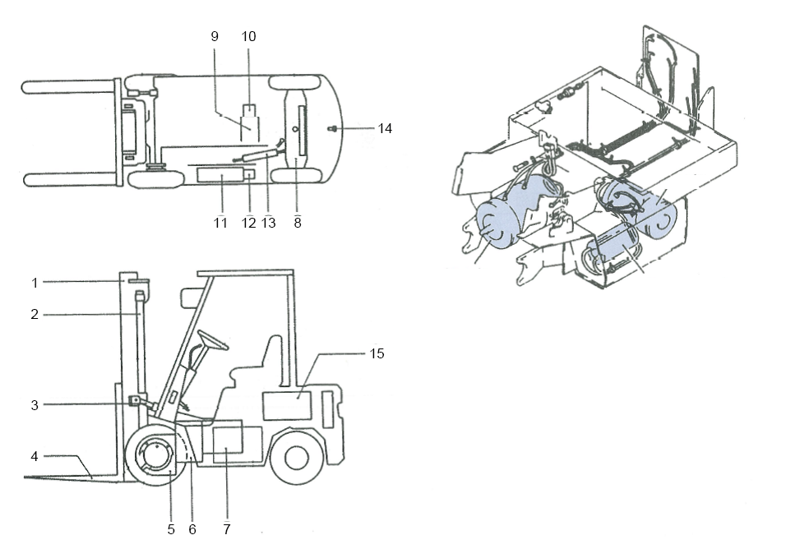
Các thành phần của xe nâng đối trọng chạy bằng bình ắc quy
Mô tơ bơm
Mô tơ truyền động
Mô tơ trợ lực lái
1 | Trục nâng | 9 | Mô tơ điện để tải/dỡ hàng
2 | Xi lanh nâng | 10 | Bơm thủy lực để tải/dỡ hàng
3 | Xi lanh nghiêng | 11 | Mô tơ điện cho hệ thống lái
4 | Càng nâng | 12 | Bơm thủy lực cho hệ thống lái
5 | Vi sai | 13 | Xi lanh thủy lực cho hệ thống lái
6 | Hộp giảm tốc | 14 | Đối trọng
7 | Mô tơ điện để di chuyển | 15 | Bình ắc quy
8 | Trục bánh sau

Slide 9
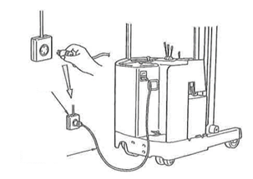
Sạc bằng bộ sạc bình ắc quy trên xe
Nguồn điện
Dây sạc

Slide 10
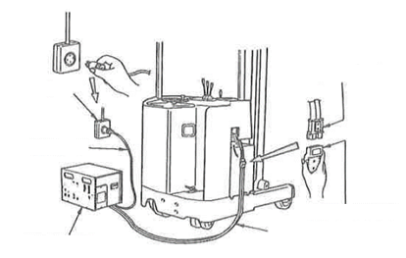
Sạc bằng bộ sạc bình ắc quy cố định
Đầu cắm bình ắc quy
Nguồn điện
Dây sạc
Đầu cắm dây đầu ra
Bộ sạc bình ắc quy cố định
Dây đầu ra

Slide 11
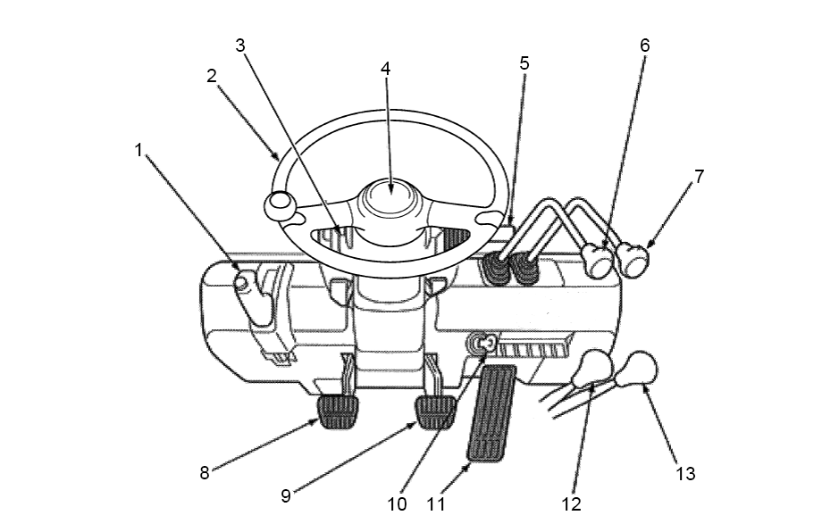
Xe dùng ly hợp
1 | Cần phanh tay
2 | Vô lăng
3 | Đồng hồ kết hợp
4 | Công tắc còi
5 | Công tắc đèn/đèn báo hướng
6 | Cần nâng
7 | Cần nghiêng
8 | Bàn đạp ly hợp
9 | Bàn đạp phanh
10 | Công tắc khởi động
11 | Bàn đạp chân ga
12 | Cần số tốc độ cao/tốc độ thấp
13 | Cần số tiến/lùi

Slide 12
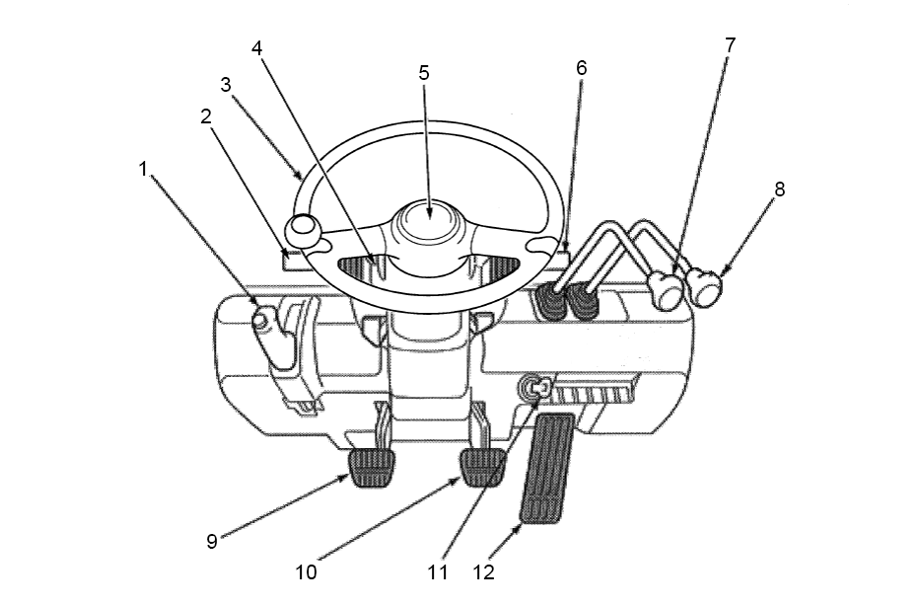
Xe dùng bộ biến mômen
1 | Cần phanh tay
2 | Cần số tiến/lùi
3 | Vô lăng
4 | Đồng hồ kết hợp
5 | Công tắc còi
6 | Công tắc đèn/đèn báo hướng
7 | Cần nâng
8 | Cần nghiêng
9 | Bàn đạp nhích
10 | Bàn đạp phanh
11 | Công tắc khởi động
12 | Bàn đạp chân ga

Slide 13
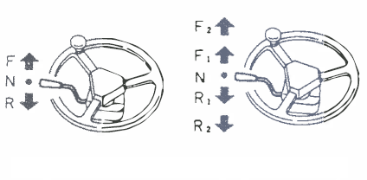
Điều khiển tăng tốc/giảm tốc xe dùng bộ biến mômen
[Xe dùng bộ biến mômen 1 tốc độ]
[Xe dùng bộ biến mômen 2 tốc độ]

Slide 14
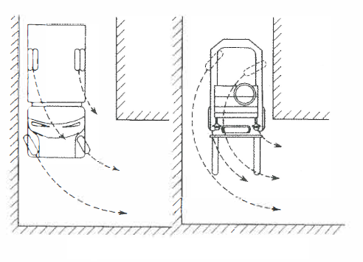
Sự khác biệt ở góc rẽ
Ô tô thông thường
Xe nâng

Slide 15
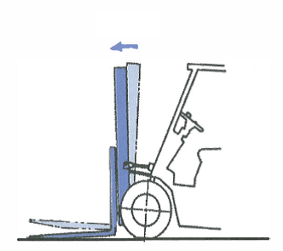
Nghiêng trục nâng về phía trước
Nghiêng về phía trước

Slide 16
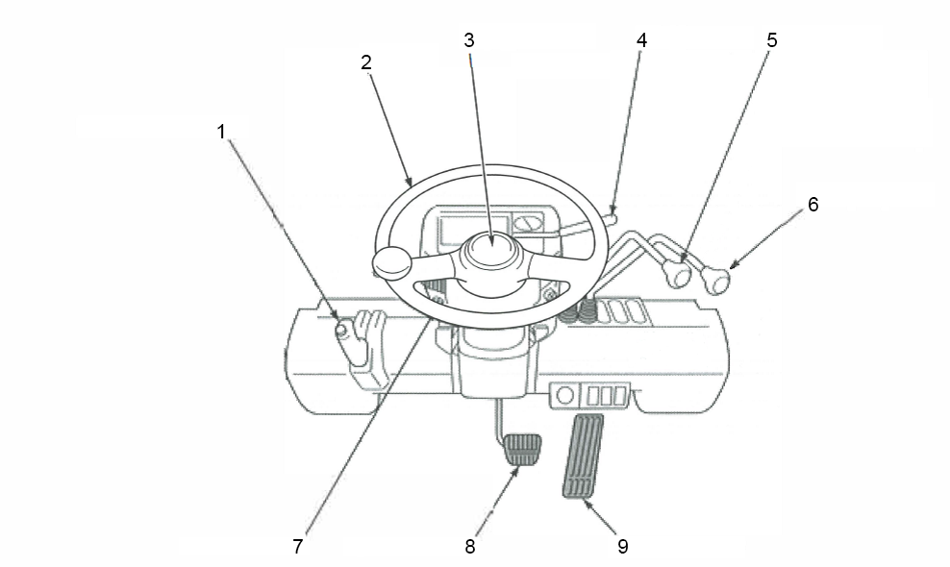
Vị trí vận hành xe nâng đối trọng chạy bằng bình ắc quy
1 | Cần phanh tay
2 | Vô lăng
3 | Màn hình công tắc còi
4 | Cần số tiến/lùi
5 | Cần nâng
6 | Cần nghiêng
7 | Công tắc đèn
8 | Bàn đạp phanh
9 | Bàn đạp chân ga

Slide 17
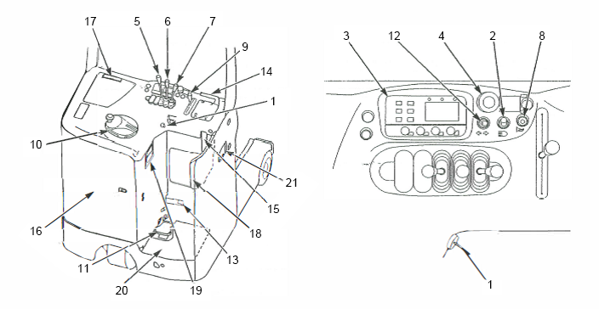
Vị trí vận hành xe nâng tầm cao loại đứng
1 | Công tắc khởi động
2 | Công tắc đèn
3 | Bảng đồng hồ (Màn hình dung lượng bình ắc quy, đồng hồ đo giờ, màn hình mã lỗi, màn hình chế độ điều chỉnh)
4 | Nút cắt điện khẩn cấp
5 | Cần nâng
6 | Cần nghiêng
7 | Cần tầm cao
8 | Còi
9 | Cần số tăng tốc
10 | Vô lăng
11 | Bàn đạp phanh
12 | Công tắc đèn báo rẽ
13 | Bàn đạp khóa bình ắc quy
14 | Tay nắm hỗ trợ
15 | Đồng hồ đo mức thủy lực
16 | Cửa sau
17 | Thư mục ghi chú
18 | Giá đỡ sau
19 | Tấm sạc bình ắc quy
20 | Tấm sàn (Tấm khóa liên động)
21 | Đầu cắm bình ắc quy

Slide 18
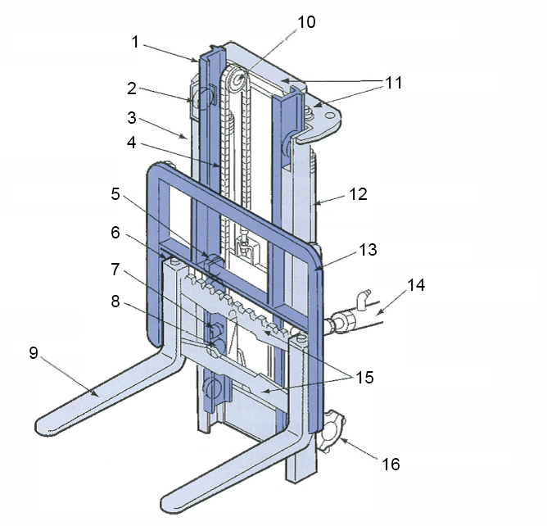
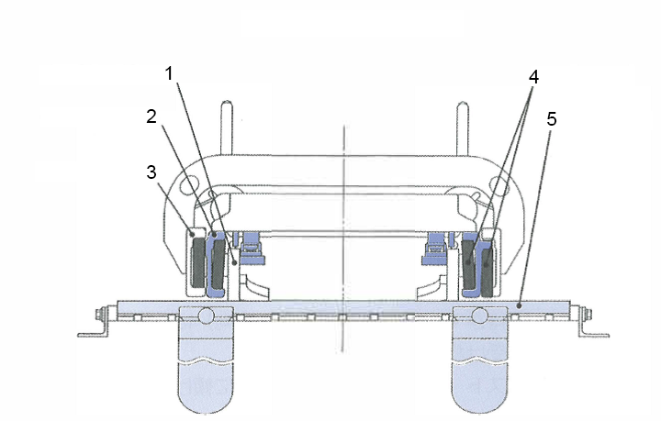
Tên bộ phận của thiết bị tải/dỡ hàng
1 | Trục nâng trong
2 | Con lăn nâng
3 | Trục nâng ngoài
4 | Xích nâng
5 | Con lăn nâng
6 | Nút chặn càng nâng
7 | Con lăn bìa
8 | Con lăn nâng
9 | Càng nâng
10 | Bánh xích
11 | Dầm ngang
12 | Xi lanh nâng
13 | Giá đỡ hàng
14 | Xi lanh nghiêng
15 | Thanh gắn càng nâng
16 | Bệ đỡ trục nâng
Nhìn từ trên càng nâng
1 | Giá nâng
2 | Trục nâng trong
3 | Trục nâng ngoài
4 | Con lăn nâng
5 | Thanh gắn càng nâng

Slide 19
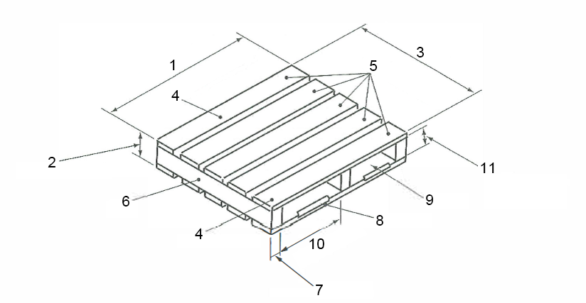
Tên bộ phận của pa-lét phẳng
1 | Chiều rộng pa-lét
2 | Chiều cao pa-lét
3 | Chiều dài pa-lét
4 | Tấm ốp bìa
5 | Tấm ốp mặt
6 | Thanh đỡ
7 | Chiều rộng thanh đỡ
8 | Vát cạnh
9 | Hốc chèn
10 | Chiều rộng hốc chèn
11 | Chiều cao hốc chèn (chiều rộng thanh đỡ)

Slide 20
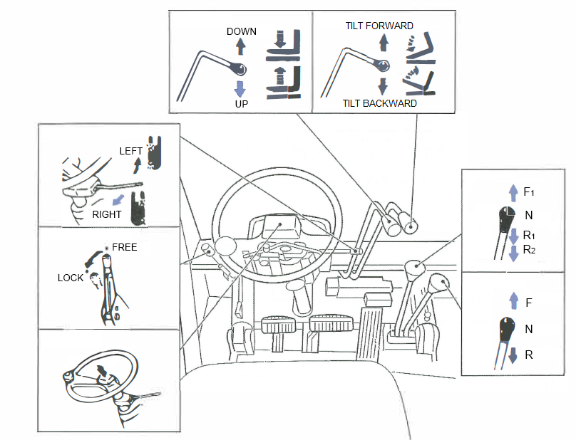
Hoạt động của cần (ví dụ)
Cần nâng
Cần nghiêng
Công tắc đèn báo rẽ
Cần sang số
Cần phanh tay
Cần số tiến/lùi
Nút còi

Slide 21
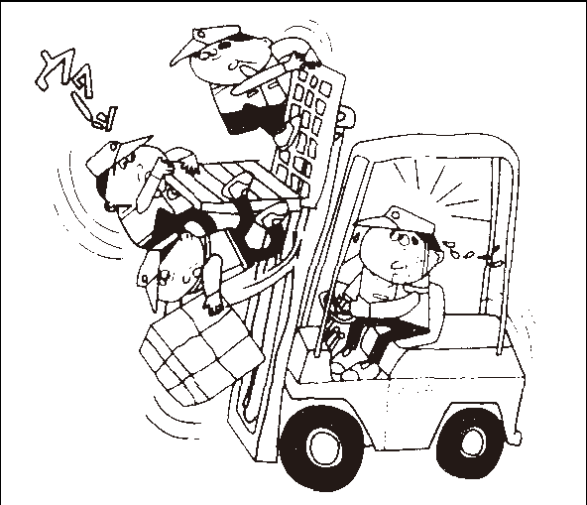
Không leo

Slide 22
Không lái xe với tải trọng nâng cao

Slide 23
Tự kiểm tra định kỳ

Slide 24
Vận hành trong tình trạng quá sức và có rượu bia

Slide 25
Làm việc trong trang phục bảo hộ phù hợp
Mũ bảo hiểm
Quai mũ
Giày bảo hộ

Slide 26
Kiểm tra ban đầu
Chờ cho đến khi hoàn thành bước kiểm tra ban đầu!

Slide 27
Lên/xuống xe

Slide 28
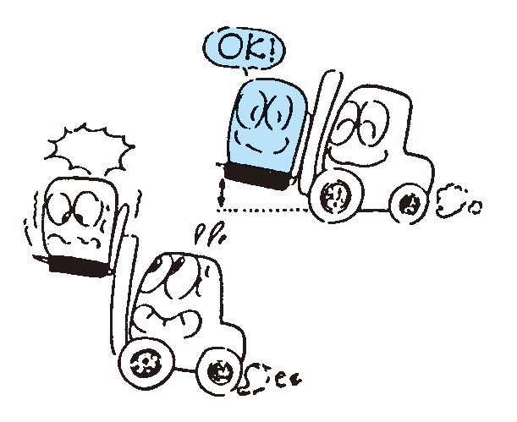
Hạ thấp càng khi lái xe

Slide 29
Lái xe chạy tới khi lên dốc và chạy lùi khi xuống dốc

Slide 30
Khắc phục sự cố ngay lập tức

Slide 31
Không vận chuyển hàng quá khổ

Slide 32
Tuyệt đối không đứng dưới càng nâng

Slide 33
Tuyệt đối không nâng người bằng càng nâng

Slide 34
Tuyệt đối không treo hàng lên càng nâng

Slide 35
Sạc ở nơi thông thoáng

Slide 36
Mở nắp bình ắc quy trong khi sạc

Slide 37
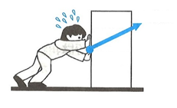
Ba yếu tố của lực
Độ lớn
Hướng
Điểm tác dụng

Slide 38
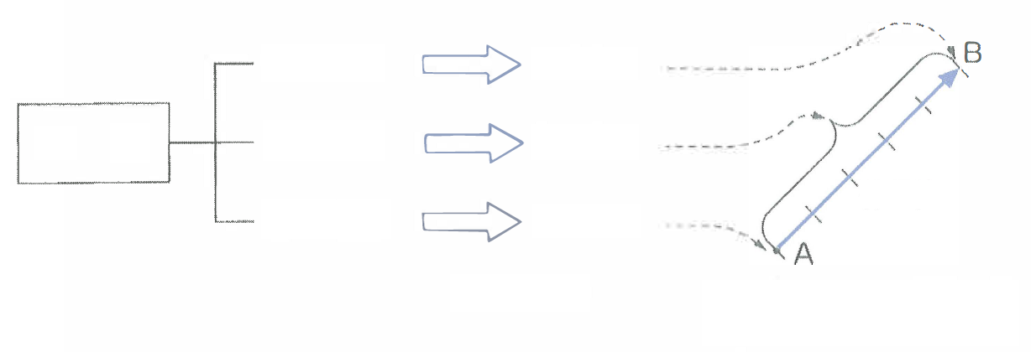
Véctơ
Hướng
Hướng mũi tên
Lực
Độ lớn
Chiều dài của mũi tên
Đường lực tác dụng
Điểm tác dụng
Gốc của mũi tên
Ba yếu tố của lực
Véctơ
(Ví dụ 1 N = 1 cm)

Slide 39
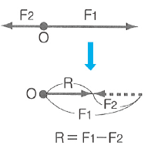
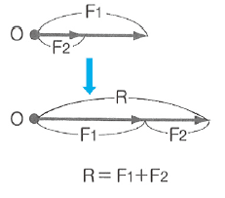
Hợp lực của hai lực

Slide 40
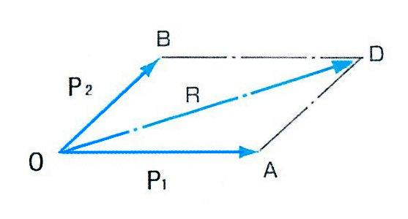
Quy tắc hình bình hành của các lực

Slide 41
Phân giải lực (1)
Lực thành phần Fa
Lực tổng hợp (R)
(Lực thụ động của F)
Lực thành phần Fb

Slide 42
Phân giải lực (2)

Slide 43
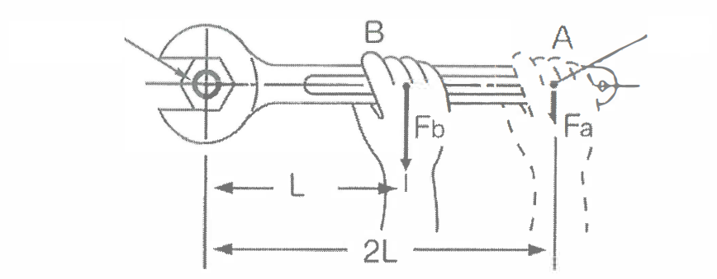
Sức căng của lực và mômen
Trục quay O
Điểm tác dụng lực

Slide 44
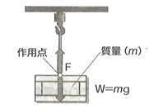
Cân bằng lực trên một điểm
Điểm tác dụng
Khối lượng

Slide 45
Cân bằng lực trên một điểm
Khối lượng

Slide 46
Sự cân bằng của các lực song song

Slide 47
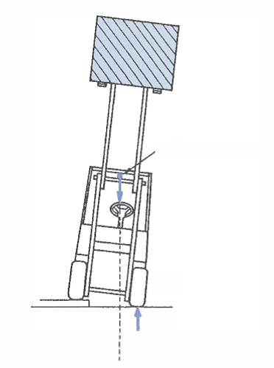
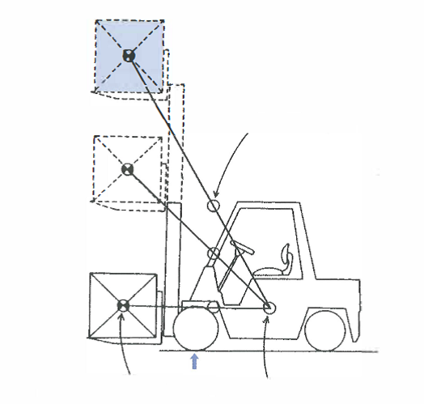
Chuyển động của trọng tâm chung
Nguy cơ Lật xe trên các bề mặt không bằng phẳng
Trọng tâm chung (G)
Trọng tâm chung (G)
Bánh trước
Trọng tâm của tải trọng (G1)
Điểm tựa
Trọng tâm của thân xe (G2)
Điểm tựa

Slide 48
Vị trí COG của xe nâng
Khi COG không cân bằng
Gia tốc
Rẽ ngoặt
Bánh trước
Khung
Bánh lái
Trục bánh sau
Chốt định tâm
Xe ổn định khi COG ở G2, tuy nhiên, xe có thể bị lật khi COG ở G1 hoặc G3.

Slide 49
Lực quán tính của xe nâng

Slide 50
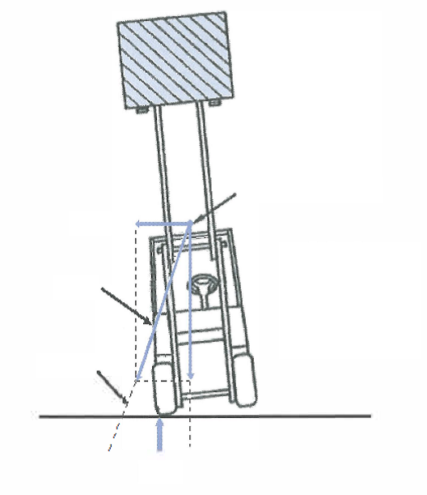
Lật do lực ly tâm
Trọng tâm chung
Lực ly tâm
Lực tổng hợp
Xe bị nghiêng khi đường tác dụng của lực tổng hợp của khối lượng tổng thể và lực ly tâm lệch ra ngoài lốp xe (điểm tựa).
Đường tác dụng
Điểm tựa

